Slide 1



3
1
5
Consommer autrement
9
Consolidation

Slide 4







Support PPT
Cahier de l’élève
Fiche technique de préparation de la séance
Livret de l’élève

Slide 5
Repérage dans l’unité didactique (1/3)
SEMAINE 1
Séance 1
Vocabulaire : S’approprier le vocabulaire relatif à la thématique de la consommation responsable.
Compréhension de l’oral : Identifier les arguments et les exemples dans un support audio.
Séance 2
Actes de parole : Appeler à l’action/ appuyer une conviction en lien avec les initiatives locales.
Production de l’oral : Participer à un échange oral pour inviter à l’action et à la prise d’initiative.
Séance 3
Compréhension globale : Réagir à un aspect du texte en exprimant son accord/désaccord et en justifiant sa réaction.
Lecture Fluence : Lire de manière fluide et expressive un texte argumentatif.
Séance 4
Compréhension détaillée : Réagir à un aspect du texte en exprimant son accord/désaccord et en justifiant sa réaction.

Slide 6
Repérage dans l’unité didactique (2/3)
SEMAINE 2
Séance 5
Vocabulaire : S’approprier le vocabulaire relatif à la thématique de la consommation responsable.
Compréhension globale : Réagir à un aspect du texte en exprimant son accord/désaccord et en justifiant sa réaction.
Séance 6
Compréhension détaillée : Réagir à un aspect du texte en exprimant son accord/désaccord et en justifiant sa réaction.
Lecture fluence : Lire de manière fluide et expressive un texte argumentatif.
Séance 7
Outils de langue : Utiliser correctement le subjonctif pour proposer des initiatives en faveur de la consommation responsable.
Préparation de la tâche : Comprendre la consigne et élaborer la conclusion d’une lettre ouverte.
Séance 8
Tâche finale : Rédiger une conclusion engageante d’une lettre ouverte pour inviter le lecteur à agir et à s’impliquer concrètement.

Slide 7
Repérage dans l’unité didactique (3/3)
SEMAINE 3
Séance 9
Consolidation : Consolider les acquis de l’unité didactique : vocabulaire, structures, actes de parole, fluence, stratégies de lecture, ...
Séance 10
Consolidation : Consolider les acquis de l’unité didactique : vocabulaire, structures, actes de parole, fluence, stratégies de lecture, ...
Fin de l’unité 3

Slide 8
Déduire les émotions et motivations d’un personnage à partir de ses paroles, gestes ou choix
Lire de manière fluide et expressive un texte narratif-descriptif.
Motivations, émotions, motivations
Indices, interprétation, conclusion.
Indices textuels (mots, expressions, gestes).
Lire avec le bon rythme, et mettre de l’expression, faire entendre les émotions.
Les stratégies enseignées pendant le modelage et pratiques pendant la séance sont :
Démarche explicite : Repérer un indice - identifier geste, parole, choix - déduire le sens.
Verbalisation de la démarche et explicitation à travers des modèles de lecture.
Les outils : Questionnement guidé, feedback immédiat, justification des réponses.
Pendant le feedback, attirer l’attention des élèves sur les erreurs fréquentes :
Donner une réponse non cohérente avec le comportement d’un personnage.
Lire sans rythme, avec beaucoup d’hésitation, sans mettre de l’expression.

Slide 9

Donner un feedback de manière efficace aux élèves
Pourquoi c’est important ?
Bonnes pratiques
Pratiques à éviter
Le feedback ne doit pas être un jugement sur l’élève ni sur ses capacités
Le feedback est une opportunité d’apprentissage pour les élèves en exploitant des erreurs ou de bonnes réponses
Le feedback permet aux élèves d’être conscients des critères de réussite d’une tâche
Le feedback encourage les élèves à identifier les erreurs à ne pas reproduire, ou alors les bonnes pratiques à renforcer
Demander aux élèves de justifier leurs réponses et de verbaliser leur raisonnement
Donner des feedback aux élèves de manière instantanée à chaque fois que l’occasion se présente (ne pas laisser passer des erreurs)
Donner un feedback spécifique, détaillé et objectif aux élèves:
« Voici pourquoi c’est une bonne réponse »; « Voici ce que tu as bien fait … »
« Voici pourquoi c’est une réponse incomplète. Voici l’erreur »
Ne pas donner de feedback ou donner du feedback de manière occasionnelle seulement
Donner un feedback générique sans préciser pourquoi: « Bien »; « C’est faux » ; « Excellent »
Porter un jugement de valeur sur l’élève: « Tu es intelligent »; « Tu es paresseux »; …
S’adresser uniquement à l’élève concerné
Pour plus d’informations Veuillez consulter le lien Suivant : «Banque des pratiques pédagogiques efficaces »
Autres questions ? Veuillez Contacter l’inspecteur encadrant

Slide 10
5 min
Lecture compréhension
20 min
Lecture fluence
25 min

Slide 11

Bonjour! Prêts pour démarrer notre séance ? Allons-y!

Slide 12
5 min

Slide 13

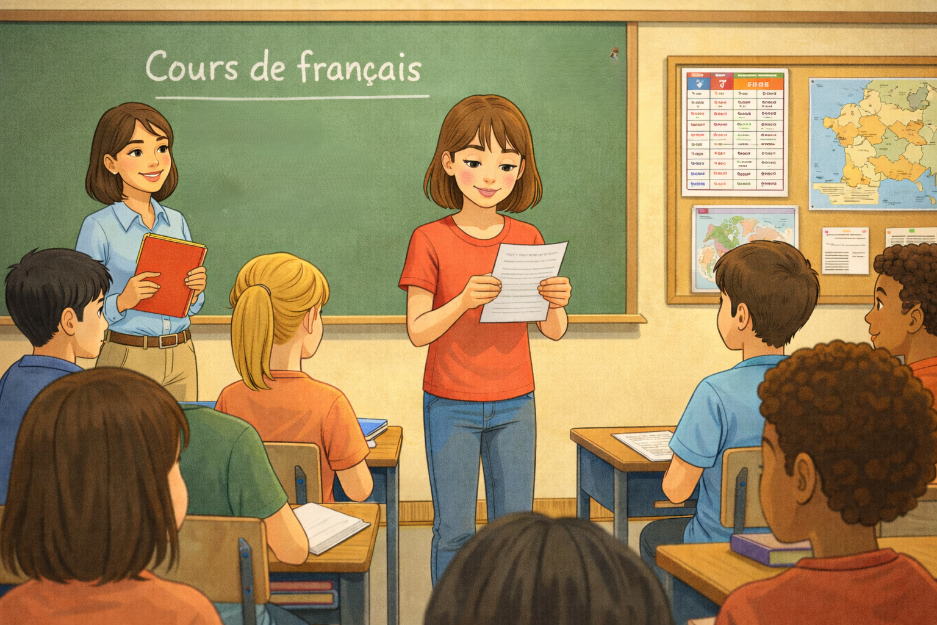
Pour commencer, je vais choisir quelques élèves. Ils vont lire la lettre ouverte qu’ils ont rédigée à la maison.
Choisir 4 ou 5 élèves pour lire devant la classe la lettre qu’ils ont rédigée.. Apporter un feedback.

Slide 14


Nous allons consacrer le 1er moment de la séance de consolidation à la lecture compréhension.
Lecture compréhension
20 min
Face aux flammes

Slide 15

Voici l’objectif de cette séance de consolidation.
Déclarer l’objectif de manière assertive, avec une voix claire et audible.
Consolidation : Consolider les stratégies de lecture compréhension et de lecture fluence apprises pendant l’unité didactique.

Slide 16
5 min

Slide 17

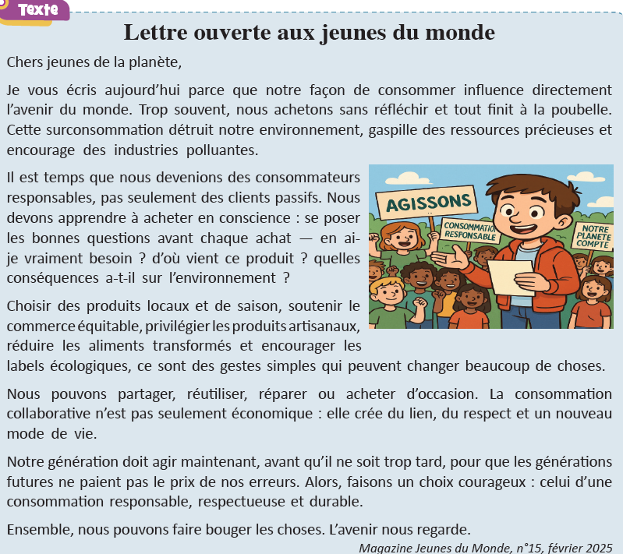
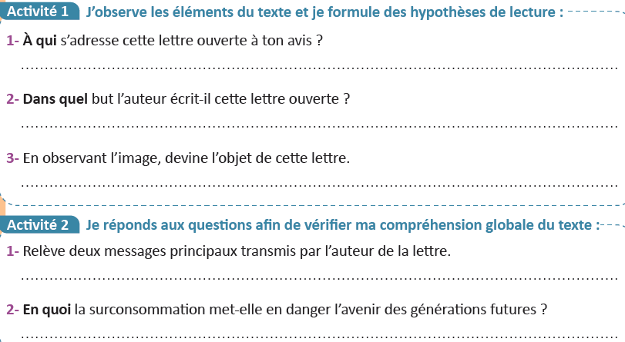
Observez les éléments du texte « Lettre ouverte aux jeunes du monde» et devine des réponses à ces questions.
Choisir des élèves au hasard. Demander de justifier les réponses. Apporter un feedback.

Slide 18
Voici des hypothèses de lecture autour du texte « Lettre ouverte aux jeunes du monde ».
Apporter des précisions complémentaires si nécessaire.
Aux jeunes du monde / aux jeunes de la planète.
Sensibiliser les jeunes à la consommation responsable et les encourager à changer leurs habitudes.
La consommation responsable et de la protection de l’environnement.
Il faut éviter la surconsommation.
Il faut devenir des consommateurs responsables.
La surconsommation détruit l’environnement, gaspille les ressources naturelles et encourage les industries polluantes.

Slide 19
10 min

Slide 20
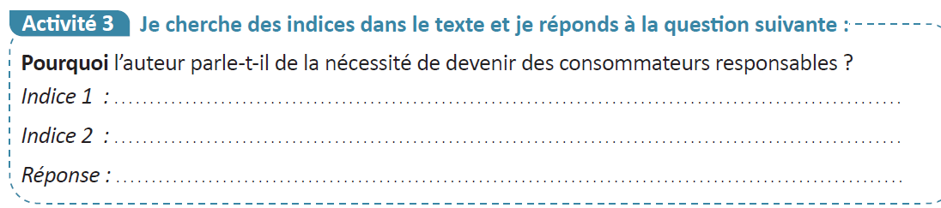
Mobilisez les stratégies apprises pour chercher des indices dans le texte. Travaillez en binômes.
Rappeler la démarche : repérer l’indice, identifier le geste, déduire le sens.

Slide 21
Voici les indices repérés.
Pour chaque phrase, choisir un binôme au hasard. Cibler celles et ceux qui hésitent. Demander de justifier les réponses.
La surconsommation détruit notre environnement.
Elle gaspille des ressources précieuses et encourage des industries polluantes.
L’auteur parle de cette nécessité parce que notre façon de consommer influence l’avenir du monde.

Slide 22
5 min

Slide 23
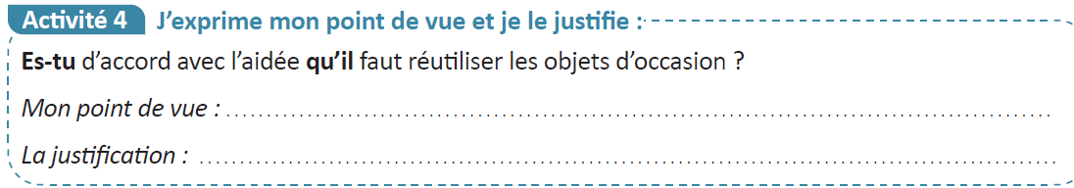
Mobilisez les stratégies apprises pour exprimer son point de vue et le justifier. Travaillez seuls.
Accorder 5 min aux élèves pour réaliser la tâche. Circuler dans les rangs.

Slide 24
Voici le point de vue et la justification.
Apporter des précisions supplémentaires si nécessaire.
Oui, je suis d’accord avec cette idée.
Parce que réutiliser les objets permet de réduire les déchets, d’économiser de l’argent et de protéger l’environnement.

Slide 25
Nous passons maintenant au 2ème moment de cette séance de consolidation : la lecture fluence.
Lecture fluence
25 min
Face aux flammes

Slide 26
Voici quelques groupes de mots pris dans le texte. Vous allez automatiser leur lecture.
Faire lire plusieurs élèves. Corriger systématiquement les erreurs de lecture.
Chers jeunes de la planète
notre façon de consommer
l’avenir du monde
acheter sans réfléchir
finir à la poubelle
la surconsommation
notre environnement
des ressources précieuses
des industries polluantes
nous pouvons faire bouger les choses.
protège les ressources naturelles.
il faut se poser les bonnes questions.
crée du lien et du respect.
peut protéger la planète.
c’est penser aux générations futures.

Slide 27
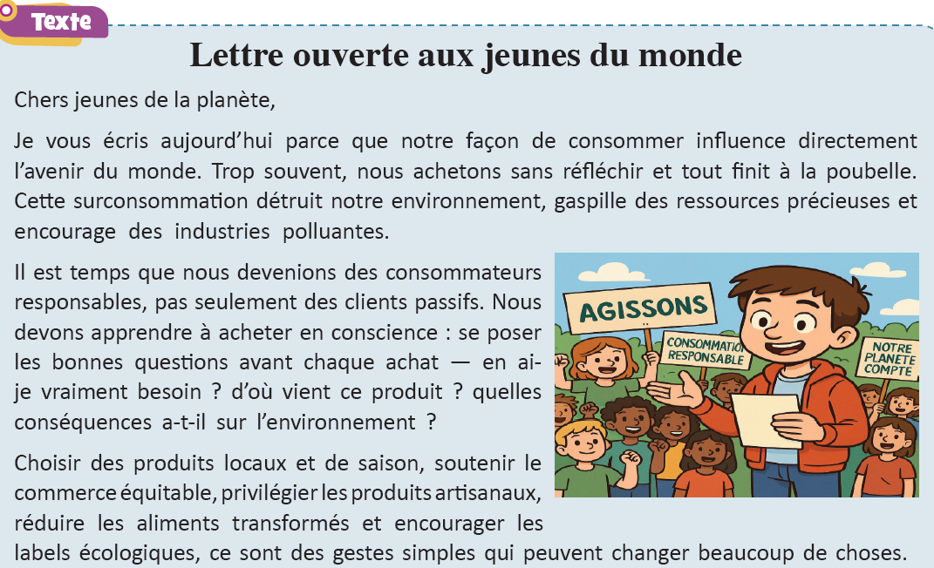
Lisez à haute voix cette lettre avec fluidité et expressivité.
Rappeler la démarche : lire avec le bon rythme, mettre de l’expression, et faire entendre les justifications.

Slide 28
5 min

Slide 29
Qui peut me rappeler ce que nous avons révisé aujourd’hui ?
Désigner quelques élèves.
1. Aujourd’hui, nous avons révisé :
2. Nous avons aussi révisé :

Slide 30
Voici ce que nous avons révisé aujourd’hui dans cette séance de consolidation.
1. Aujourd’hui, nous avons révisé :
Pour réagir à un aspect du texte, je repère l’idée importante, j’exprime mon accord ou mon désaccord, puis je justifie mon avis par une raison ou un exemple.
Pour exprimer mon accord, je peux dire :
Je suis d’accord avec cette idée parce que…
Je partage cet avis car…
Je trouve que cette solution est utile, car…
Pour exprimer mon désaccord, je peux dire :
Je ne suis pas d’accord avec ce comportement parce que…
Je ne partage pas cette idée, car…
À mon avis, cette attitude est négative parce que…
2. Nous avons aussi révisé :
Comment lire de manière fluide et expressive une lettre:
  lire avec le bon rythme, sans s’arrêter, sans découper mot par mot.
  Mettre de l’expression et faire entendre les émotions.

Slide 31

N’oubliez pas de faire cette activité à la maison.
Cet exercice fera l’objet d’une correction collective au début de la prochaine séance.
Lisez à haute voix la suite de la lettre, livret de l’élève p. 94 :
De « Nous pouvons partager » ... jusqu’à la fin du texte.

